Slide 1
Использование метода круговой тренировки для развития физических качеств школьников

Slide 2
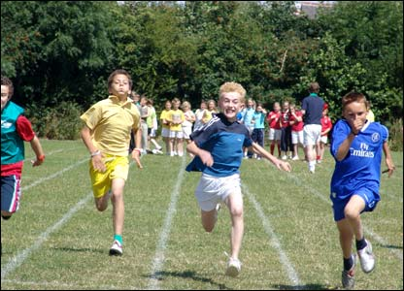
Педагогический проект
учителя физической культуры МБОУ №1 города Кирсанова
Кузенкова А. Е.

Slide 3
ИНФОРМАЦИЯ ОБ ОПЫТЕ
Условия возникновения и становления опыта
Главной целью, поставленной перед школой, является равносторонняя физическая подготовленность учащихся, быстрое и эффективное овладение нужными навыками и действиями, которые в дальнейшем пригодятся им в жизни.
В ряде исследований последних лет показано, что в школах около 25% обучающихся имеют хорошее здоровье, а 65% имеют различные отклонения. В связи с этим возник данный опыт.

Slide 4
АКТУАЛЬНОСТЬ ПРОЕКТА
Формирование здорового образа жизни стало сегодня одной из приоритетных задач государства. Её выполнение связано с приобщением детей и подростков к занятиям физической культурой и спортом. Не секрет, что за последние годы уровень здоровья учащихся резко снизился. Достаточно посмотреть на количество учеников, которые имеют различные ограничения к занятиям физической культуры или полностью освобождены от уроков. На фоне таких удручающих факторов как никогда остро встает вопрос о правильном планировании и проведении дополнительных нагрузок на уроках.

Slide 5
В этих целях я стараюсь использовать метод круговой тренировки, который с каждым годом приобретает всё большую популярность, особенно у учащихся. Актуальность состоит в том, что на уроках физической культуры в условиях жесткого лимита учебного времени, метод круговой тренировки позволяет индивидуализировать нагрузки каждого ученика с учетом достигнутого им уровня физического развития, приучает к самостоятельному творческому участию в освоении учебной программы. При этом активно используется весь арсенал стандартного и нестандартного оборудования.

Slide 6
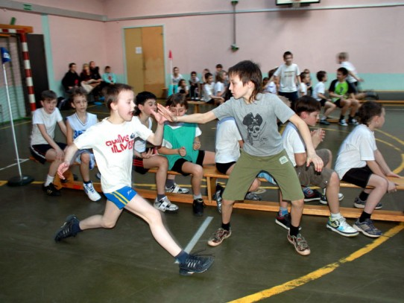
Метод круговой тренировки обеспечивает индивидуальный подход к каждому учащемуся, позволяет предельно эффективно использовать время, планируемое на физическую подготовку.

Slide 7
ТЕОРЕТИЧЕСКАЯ БАЗА ПРОЕКТА
Новый подход к образованию открывает перед школьными учителями широкие возможности для творчества в решении проблем физического воспитания, целью которого является содействие всестороннему и гармоничному развитию личности, её слагаемые – крепкое здоровье, хорошее физическое развитие, оптимальный уровень развития их двигательных способностей, умений и навыков физической культуры; формирование мотивов осуществления физкультурно – оздоровительной деятельности.

Slide 8
Теоретической основой работы явился существующий в настоящее время ряд авторских программ А.П.Матвеева, В.И. Ляха, А.А.Зданевича,
рекомендованных к использованию в школьной практике.
Авторы программ по развитию двигательных способностей утверждают, что основными компонентами повышения уровня физической подготовленности является:
укрепление здоровья;
содействие нормальному физическому развитию двигательных и координационных способностей;

Slide 9
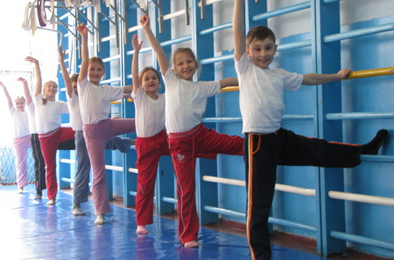
обучение жизненно – важным двигательным умениям и навыкам из области культуры и спорта;
воспитание потребностей в самостоятельных занятиях физическими упражнениями.

Slide 10
НОВИЗНА ПРОЕКТА
Использование метода круговой тренировки для повышения уровня физической подготовленности с учётом индивидуальных возрастных особенностей учащихся.
Использование современных компьютерных технологий.
Профилактика нарушений заболеваний
опорно – двигательной системы и зрения.

Slide 11
ЦЕЛЬ ПРОЕКТА
формирование знаний физического воспитания и его значение в жизни человека;
укрепление здоровья, физическое развитие школьников;
формирование у школьников интереса к физической культуре;
укрепление здоровья школьников посредством развития физических качеств и повышения функциональных возможностей организма;
повышение уровня физической подготовленности и развития физических качеств при использовании метода круговой тренировки с использованием стандартного и нестандартного оборудования.

Slide 12
ДЛЯ РЕАЛИЗАЦИИ ЦЕЛИ НЕОБХОДИМО РЕШЕНИЕ СЛЕДУЮЩИХ ЗАДАЧ:
1.Разработка комплексов упражнений для развития физических качеств по легкой атлетике, баскетболу, волейболу, лыжной подготовке и так далее.
2. Повышение познавательного интереса учащихся.
3.Расширение межпредметных связей, ориентирующих планирование учебного материала на целостное формирование мировоззрения учащихся в области физической культуры.
4.Всестороннее раскрытие взаимосвязи и взаимообусловленности изучаемых явлений и процессов.
5.Внедрение и активное использование ИКТ.

Slide 13
Ведущая педагогическая идея заключается в целостном формировании и развитии ребёнка, становлении его отношения к своему здоровью, к своим обязанностям, к самому себе, коллективу, обществу, Родине. Используя метод круговой тренировки, направленный на решение задач
оздоровительного характера и профилактику заболеваний, повышаю физическую и профессиональную подготовку обучающихся.
Эти задачи пытаюсь решить при использовании таких видов и форм работы, как уроки с использованием методов круговой тренировки, игры, эстафеты и внеклассные мероприятия.

Slide 14
ЭТАПЫ РЕАЛИЗАЦИИ ПРОЕКТА
I этап – «2009 - 2010»
мониторинговые исследования;
обновление материально – технической базы;
изучение методической литературы по данной теме.
II этап - «2010 - 2011»
подбор комплекса упражнений для развития физических качеств методом круговой тренировки;
отработка комплекса упражнений на уроках.
III этап – «2011- 2012»
описание и оформление накопленного опыта в виде наглядных электронных носителей;
обобщение и распространение накопленного опыта.

Slide 15
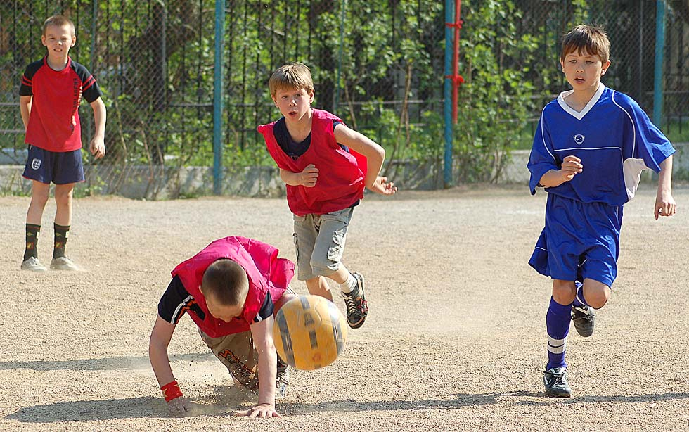
КРИТЕРИИ И ЭФФЕКТИВНОСТИ
При проведении мониторингов по физической культуре, президентских состязаний улучшилось состояние физического развития школьников.

Slide 16
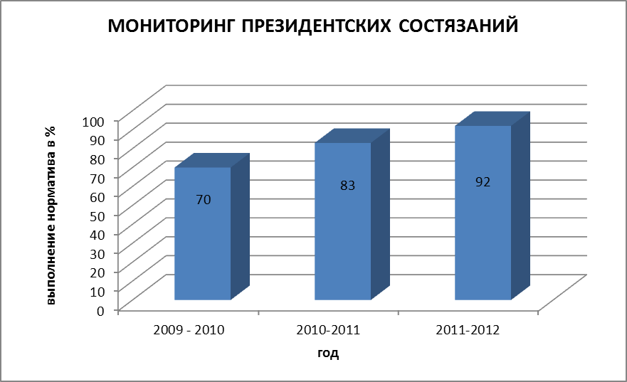

Slide 17
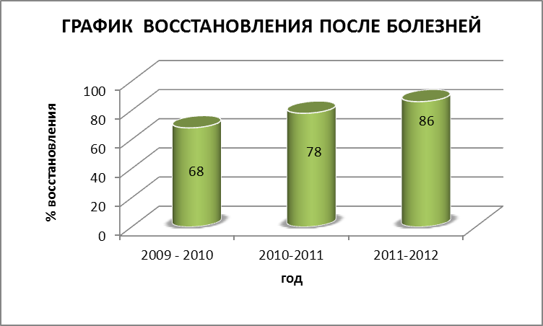

Slide 18
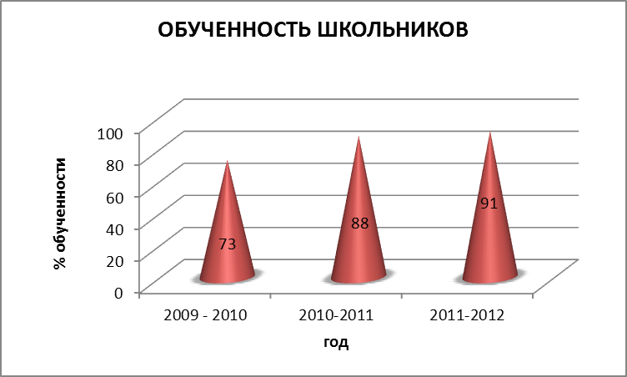

Slide 19
ВЫВОДЫ
В школе ведётся ежегодное тестирование физических качеств с системным анализом его результатов. Динамика развития физических качеств за последние годы даёт положительный результат. Положительная динамика отличается по многим показателям уровня развития физических качеств школьников. Существенно снизилась заболеваемость учащихся в осенне – зимний период, вместе с тем повысился уровень их двигательной активности и , как следствие, заметно улучшились показатели физической подготовленности и работоспособности организма школьников.

Slide 20
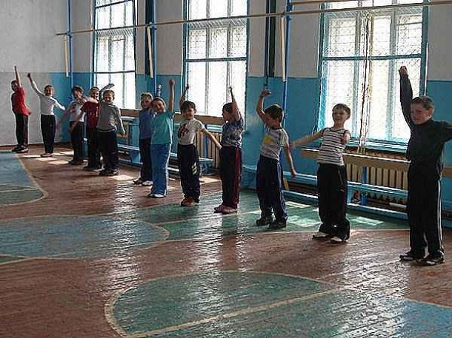
Наметилась общая тенденция на снижение количества школьников, подверженных влиянию вредных привычек. Это результат совместной работы школы, семьи и общественности в этом направлении.

Slide 21
ЛИТЕРАТУРА
С.Д.Антонюк. Программно – методическое обеспечение физического воспитания, 2010 год
В.И. Лях. Программа физической культуры. Просвещение, 2009 год
Г.К.Селевко. Современные образовательные технологии. /Учебное пособие для педагогических работников.
В.П. Богословский. Физическая культура и спорт в общеобразовательной школе.
В.М. Зациорский. Вопросы, методика воспитания физических качеств.

